Slide 1

格式化字符串
本讲大纲：
1、日期和时间字符串格式化
2、常规类型格式化
支持网站：www.mrbccd.com

Slide 2
日期和时间字符串格式化
在应用程序设计中，经常需要显示时间和日期。如果想输出满意的日期和时间格式，一般需要编写大量的代码经过各种算法才能实现。format()方法通过给定的特殊转换符作为参数来实现对日期和时间的格式化。

Slide 3
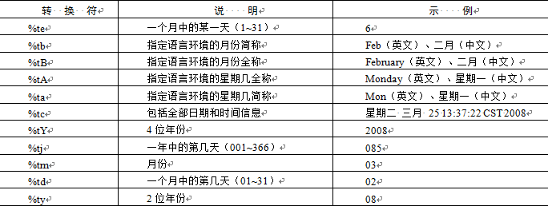
日期和时间字符串格式化
使用format()方法对日期进行格式化时，会用到日期格式化转换符，常用的日期格式化转换符如下所示。

Slide 4
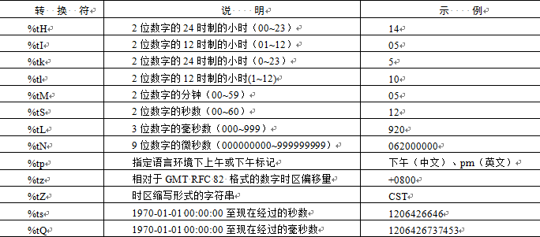
日期和时间字符串格式化
使用format()方法对时间进行格式化时，会用到时间格式化转换符，时间格式化转换符要比日期转换符更多、更精确，它可以将时间格式化为时、分、秒、毫秒。常用的时间格式化转换符如下表所示。

Slide 5
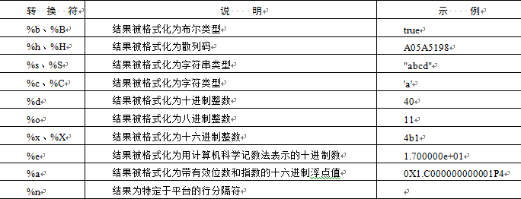
常规类型格式化
在程序设计过程中，经常需要对常规类型的数据进行格式化，例如格式化为整数，格式化为科学计数表示等，在Java中可以使用常规类型的格式化转换符来实现，下表列出了常规类型的格式化转换符。

Slide 6
Thank you
还有什么疑问可以到www.mrbccd.com提出
也可以发送邮件到 mingrisoft@mingrisoft.com

